Slide 1
Домашнее
задание:
§ 21

Slide 2
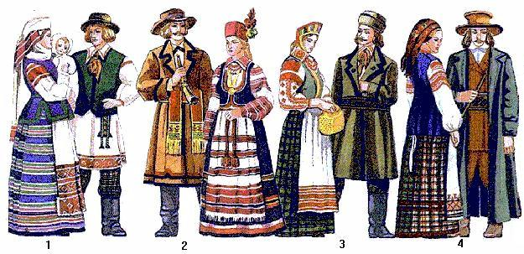
Формирование
Белорусской
народности

Slide 3
НаШтоБуЗу
Понятия:
Этнос
Народность
Литвины
Белорусцы
Русины
Полешуки
Уметь отвечать на вопросы:
1.Когда и в каких государствах формировалась белорусская народность
2. Какие восточнославянские племена составили этническую основу белорусского народа
3. Какими особенностями характеризуется белорусский язык
4. Происхождение названия «Белая Русь»

Slide 4
Этнос- народ, народность.
Перечислите
основные признаки
народности.
Стр.115

Slide 5
Быт
Признаки народности
Язык
Территория
Культура
Самосознание

Slide 6
Формирование белорусской
народности происходит
в период с VIII по XVIвв.
Что включает в себя
этот процесс?

Slide 7
Процесс формирования народности
Историческая
общность
Племенные союзы
кривичей,
дреговичей,
родимичей
белорусская
народность
Киевская Русь,
Полоцкое
и Туровское
княжества
Великое
Княжество
Литовское
Государственные
образования
Период
IX-XII
XIII-XVI

Slide 8
Проблемное задание!
Перечислить особенности
белорусского языка
Стр.116

Slide 9
Особенности языка
1. «аканне» (нага, галава);
2. «дзеканье» (дзед, дзе);
3. «цеканье» (цень,цемра);
4. твёрдое «Р» (крыўда, ігра);

Slide 10
Что принято понимать
под самосознанием?
Самосознание - осознание
и оценка человеком себя
как части окружающего мира.

Slide 11
Национальное самосознание-
осознание и оценка человеком
себя как части определённого
этноса

Slide 12
Составить кластер
Отличительные черты белорусов и их самосознания
Белорус

Slide 13
Составить кластер
Отличительные черты белорусов и их самосознания
Бережливость
Трудолюбие
Гостеприимность
хлеб
Надежда на себя
Святое дело
Белорус
Рассудительность
Благодарность
Ценность помощи
Терпение и надежда
Миролюбие
Спокойствие,
толерантность

Slide 14
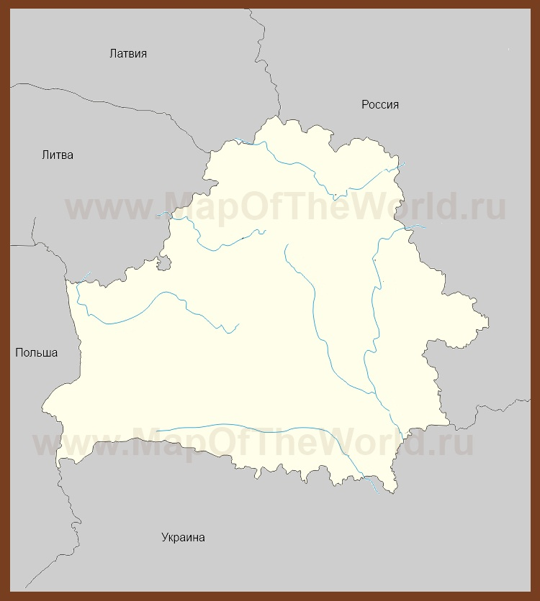
Названия и самоназвания белорусов
Русины, белорусцы
Литвины
Полешуки

Slide 15
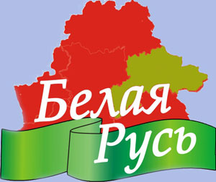
Какие версии происхождения
названия «Белая Русь»
вам известны

Slide 16
Версии происхождения названия
Восточное направление
Цвет одежды, волос, лица
Православная
вера
Свободная
территория
Привилегированное положение
Полоцкой и Витебской земель

